Slide 1
CIENCIA DA COMPUTAÇÃO
Legislação e Ética na Computação
Marco Civil da Internet
2021-1

Slide 2
OBJETIVO
O objetivo desta apresentação é abordar o Marco Civil da Internet, Lei 12.965/14 (também conhecida como “Constituição da Internet”) que regulamenta o uso e estabelece certos parâmetros em relação à internet e como ela é oferecida em território nacional.

Slide 3
ROTEIRO
Apresentação
Objetivo do Marco Civil
Construção do Marco Civil
Debates
Consulta Pública
Eixos Temáticos
Privacidade:

Slide 4
Apresentação
Atendendo a uma demanda da sociedade civil, a Secretaria de Assuntos Legislativos do Ministério da Justiça (SAL/MJ) iniciou em outubro de 2009, em parceria com a Escola de Direito do Rio de Janeiro da Fundação Getúlio Vargas (DIREITO RIO), debate visando à construção colaborativa de um Marco Civil da Internet Brasileira.

Slide 5
Objetivo do Marco Civil
Uma norma legal que possa atualizar o horizonte do direito para a cultura digital, respeitando os direitos dos indivíduos, adequando o direito à natureza da rede mundial, definindo com clareza as responsabilidades dos diversos atores envolvidos e estabelecendo diretrizes para a atuação governamental com vistas à consecução dos objetivos de pleno acesso, integração e interoperabilidade.

Slide 6
Construção do Marco Civil
Foi estabelecido como pressuposto para a construção desta norma um processo aberto e participativo, com base na índole colaborativa inerente à própria rede.
Para tanto, organizou-se um diálogo virtual e presencial, consubstanciado em um espaço eletrônico – hospedado em http://culturadigital.br/marcocivil – para a discussão estruturada do assunto a partir de um texto base.

Slide 7
Debates
Durante a primeira fase dos debates, entre 29 de outubro e 17 de dezembro de 2009, obteve-se mais de 800 contribuições, entre comentários, e-mails e referências propositivas em sites.

Slide 8
Consulta Pública
Na sequência, foi apresentada uma primeira versão do projeto de lei, que também foi submetida a consulta pública por meio da Internet.

Slide 9
Eixos Temáticos
A elaboração do Marco Civil da Internet abordou os seguintes temas

Slide 10
1.1 Privacidade
1.1.1 Intimidade e vida privada, direitos fundamentais
A intimidade e a vida privada são reconhecidas como direitos fundamentais pela nossa Constituição Federal, que assegura aos indivíduos indenização moral ou material na hipótese de sua violação. Ha também previsões esparsas sobre o tema, em particular com relação a proteção de dados pessoais, no Código de Defesa do Consumidor e na Lei do Habeas Data . No entanto, o País não conta com um documento único que trate do tema de forma abrangente e ordenada. Um marco próprio e unificado para a proteção de dados pessoais existe, por exemplo, no âmbito da União Européia, que editou diretivas tanto para a proteção das pessoas com relação ao tratamento de seus dados pessoais (1995), quanto para o tratamento de dados pessoais e proteção da privacidade no setor das comunicações eletrônicas (2002).

Slide 11
1.1 Privacidade
1.1.2 Inviolabilidade do sigilo da correspondência e comunicações
Outro direito fundamental reconhecido na Constituição Federal é o da inviolabilidade do sigilo da correspondência e das comunicações telegráficas, de dados e telefônicas. A própria Constituição faz ressalva a este direito, resguardando a possibilidade de não aplicação dessa proteção apenas por força de ordem judicial, para investigação criminal e instrução processual, e nos casos e na forma que a lei permitir. Destaca-se, assim, que cabe ao Poder Judiciário arbitrar a questão, a partir de balizas predefinidas, quando houver conflito entre pretensões de garantia do direito a privacidade e ao sigilo, por um lado, e a investigação policial e a segurança publica, por outro.

Slide 12
1.1 Privacidade
1.1.3 Guarda de logs
A guarda de logs – ou retenção de dados pessoais – pelos provedores de acesso a internet e provedores de conteúdo ou serviços – é um dos pontos mais polêmicos desta discussão. E a União Européia também conta com diretiva especifica, datada de 2006. Independentemente de seu conteúdo, é importante perceber que a diretiva apenas foi editada após a consolidação de uma regulamentação sobre o tratamento de dados pessoais (inclusive em forma eletrônica), que estabeleceu limites claros a proteção deste direito fundamental.

Slide 13
1.1 Privacidade
1.1.3 Guarda de logs
Em caso de regulamentação que permita a guarda de logs, faz-se necessário determinar claramente os casos em que tal registro seria permitido, as condições para sua implementação – tanto de tempo quanto de escopo dos dados registrados -, as condições de segurança para sua guarda, os casos em que se permitida a requisição, obrigatoriamente por ordem judicial, para sua obtenção e as punições para a violação ao sigilo intrínseco de tais dados.

Slide 14
1.1 Privacidade
1.1.3 Guarda de logs
A especificação de um formato para os logs, discriminando precisamente quais os dados relevantes – por exemplo, endereço IP, data de conexão etc. -, também se mostra indispensável para assegurar a privacidade dos usuários, bem como a regularidade de armazenamento e comunicação dos dados. Alem da indicação pormenorizada do que deveria constar de eventuais logs arquivados, é fundamental também uma definição negativa – ou seja, o que em hipótese alguma poderia constar como dados coletados.
E importante distinguir a guarda de informações pessoais, na forma de logs, do monitoramento constante do tráfego de dados pessoais de um usuário, o que demanda condições ainda mais rígidas e excepcionais para sua concessão e execução.

Slide 15
1.1 Privacidade
1.1.4 Como garantir a privacidade?
Uma regulamentação do ambiente digital deve levar em conta um regime sistematizado e transversal de proteção a privacidade, a vida privada, ao sigilo das comunicações e aos dados pessoais. Ainda que, para o mundo off-line, esse contexto amplo ainda não esteja expresso em uma norma especifica, a construção do marco civil da internet deve considerar a existência desses contornos gerais e, nesse panorama, assumir-se como um avanço na regulamentação da tutela dos dados pessoais, para a concretização legislativa de direitos fundamentais. Este e um dos objetivos do presente debate.

Slide 16
1.2 Liberdade de expressão
1.2.1 Constituição Federal e Declaração Universal dos Direitos Humanos
O direito a liberdade de expressão também encontra-se previsto em nossa Constituição Federal. Em seus termos, é livre a manifestação do pensamento, sendo vedado o anonimato. É livre também a expressão da atividade intelectual, artística, cientifica e de comunicação, independentemente de censura ou licença. Sem prejuízo de outros textos normativos de âmbito nacional ou internacional que tutelem o direito da liberdade de expressão e correlatos, destacamos que este direito também é expresso de forma ampla na Declaração Universal dos Direitos Humanos: “Todo o individuo tem direito a liberdade de opinião e de expressão, o que implica o direito de não ser inquietado pelas suas opiniões e o de procurar, receber e difundir, sem consideração de fronteiras, informações e ideias por qualquer meio de expressão”.

Slide 17
1.2 Liberdade de expressão
1.2.2 Conflitos com outros direitos fundamentais. Anonimato
A liberdade de expressão deve ser analisada em consonância com outros direitos fundamentais. Um deles é o direito de resposta; outro é o direito de indenização pelos danos morais e materiais sofridos no caso de violações de imagem, honra, intimidade ou privacidade.
Esse é um dos motivos pelos quais a Constituição veda o anonimato com relação a livre manifestação do pensamento: numa sociedade democrática, a liberdade de expressão gera também um dever de responsabilidade com relação à manifestação emitida, na medida em que esta fira direitos fundamentais de terceiros.

Slide 18
1.2 Liberdade de expressão
1.2.2 Conflitos com outros direitos fundamentais. Anonimato
Não se quer dizer com tal vedação que a Constituição Federal considere negativamente a idéia de anonimato em si. Em diversas situações, o anonimato é fundamental para a preservação da ordem democrática, como no caso de sigilo da fonte jornalística ou mesmo em mecanismos de denuncias anônimas com o objetivo de combate ao crime e garantia de direitos. Mais do que isso, o anonimato é freqüentemente forma legitima do exercício da liberdade de expressão e comunicação.

Slide 19
1.2 Liberdade de expressão
1.2.2 Conflitos com outros direitos fundamentais. Anonimato
A vedação ao anonimato tem por fundamento apenas evitar a impossibilidade da identificação de eventuais responsáveis por violação de direitos de terceiros, estando também essa identificação submetida à proteção de garantias constitucionais.
Além disso, interesses que não tenham por base direitos fundamentais não deveriam servir como barreiras ao livre exercício da liberdade de expressão. Assim, devem ser protegidos não são o direito de crítica, como também o direito à não discriminação das comunicações pelos intermediários/transmissores da comunicação (provedores de acesso, hospedagem, conteúdo, aplicativos e conexão, dentre outros).

Slide 20
1.2 Liberdade de expressão
1.2.3 Liberdade de expressão na Internet
O presente debate busca compreender, dentre outras coisas, em que medida o direito à liberdade de expressão precisa ser tutelado ou regulado no âmbito da internet, e quais as situações potenciais trazidas pelas novas tecnologias que mereceriam atenção especial quanto a sua proteção.
Em um contexto de convergência, a liberdade de informação, de modo geral, e a liberdade de expressão, em particular, devem sofrer uma ampliação da sua abrangência, devendo ser respeitadas não somente na camada de conteúdo, mas também na camada física (infra-estrutura) e lógica (protocolos responsáveis pela localização, transporte e endereçamento das informações).

Slide 21
1.2 Liberdade de expressão
1.2.4 O direito de receber e acessar informações
Outro ponto de relevo e o fato de que a liberdade de expressão tem um direito que lhe complementa, no destinatário da comunicação: a liberdade de receber e acessar informações. Também aqui, o direito à não discriminação é um fator importante para o pleno exercício de direitos individuais.

Slide 22
1.2 Liberdade de expressão
1.2.5 Acesso anônimo
Uma questão ainda não adequadamente discutida diz respeito ao acesso anônimo. Se o exercício da liberdade de expressão implica responsabilização pelo teor da comunicação emitida, o mesmo não é necessariamente verdadeiro com relação ao direito de acesso. Formas de identificação que impusessem, a priori, um monitoramento do conteúdo das comunicações recebidas ou emitidas feririam frontalmente os direitos à intimidade e privacidade.

Slide 23
1.3 Direito de acesso
1.3.2 Acesso à internet e desenvolvimento social
Além dessa perspectiva de direito individual, outro lado da questão, do ponto de vista coletivo, é o potencial de desenvolvimento social e de promoção de justiça social das comunicações pela internet. As possibilidades horizontais de produção de significados, de construção de relevâncias, de reflexão sobre a própria sociedade, são multiplicadas nesse ambiente multidirecional de conversação. E a plena fruição da internet, nessa sua dupla face, depende de o acesso ser barato, fácil e rápido. Se os meios de comunicação tradicionais dependem de um grande investimento para funcionar, a internet permite um uso pleno com um gasto infinitamente mais baixo. O custo mínimo para acessar a internet deve se manter ao alcance de todos os níveis de renda. Só assim a rede pode ser espaço de promoção de igualdade social, e não um multiplicador de desigualdades já existentes.

Slide 24
Lei nº 12.965/ 2014
Marco Civil da Internet

Slide 25
O acesso à internet é essencial ao exercício da cidadania
(art. 7º)

Slide 26
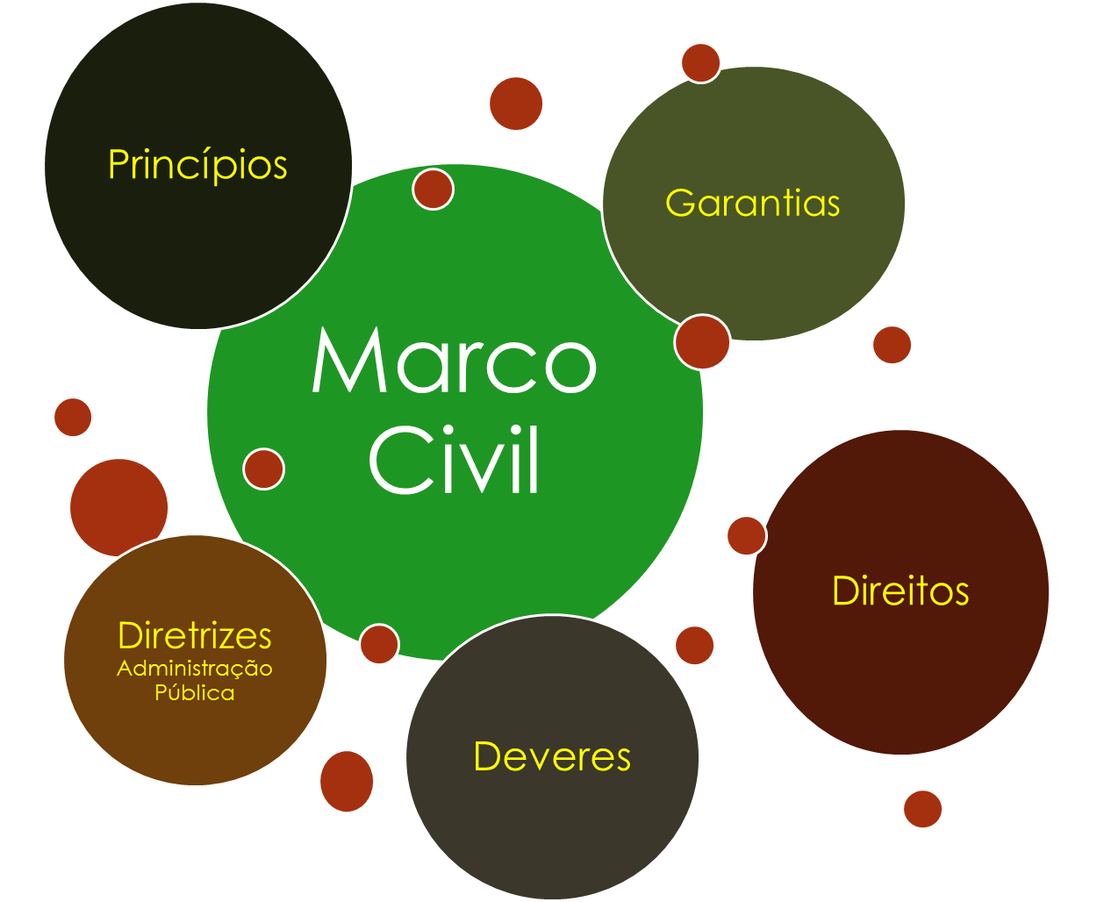

Art. 1º

Slide 27
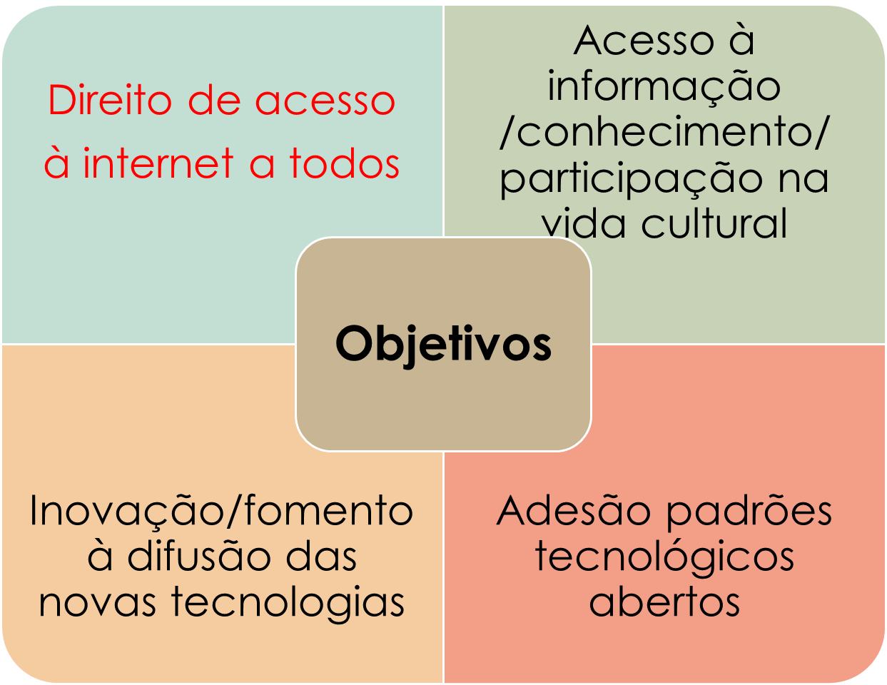
Art. 4º

Slide 28
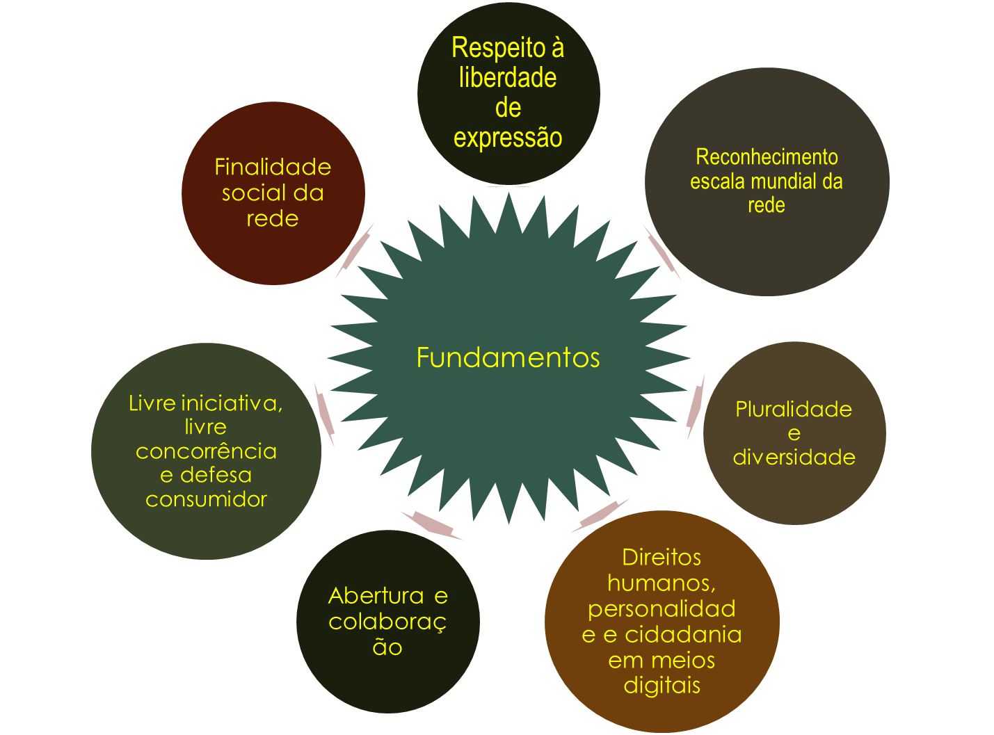
Art. 2º

Slide 29
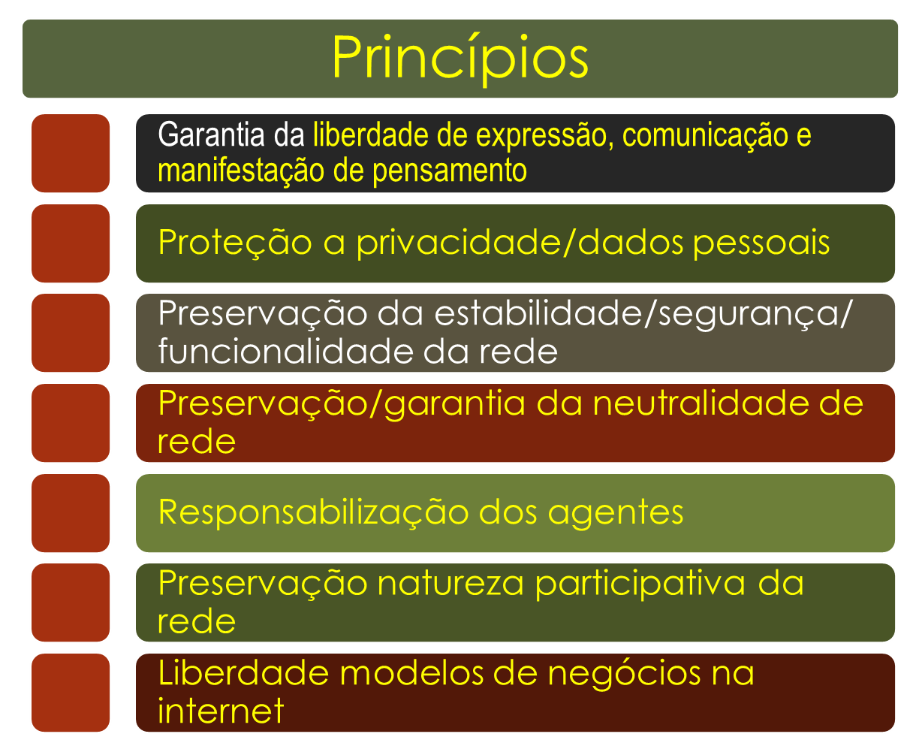
Art. 3º

Slide 30
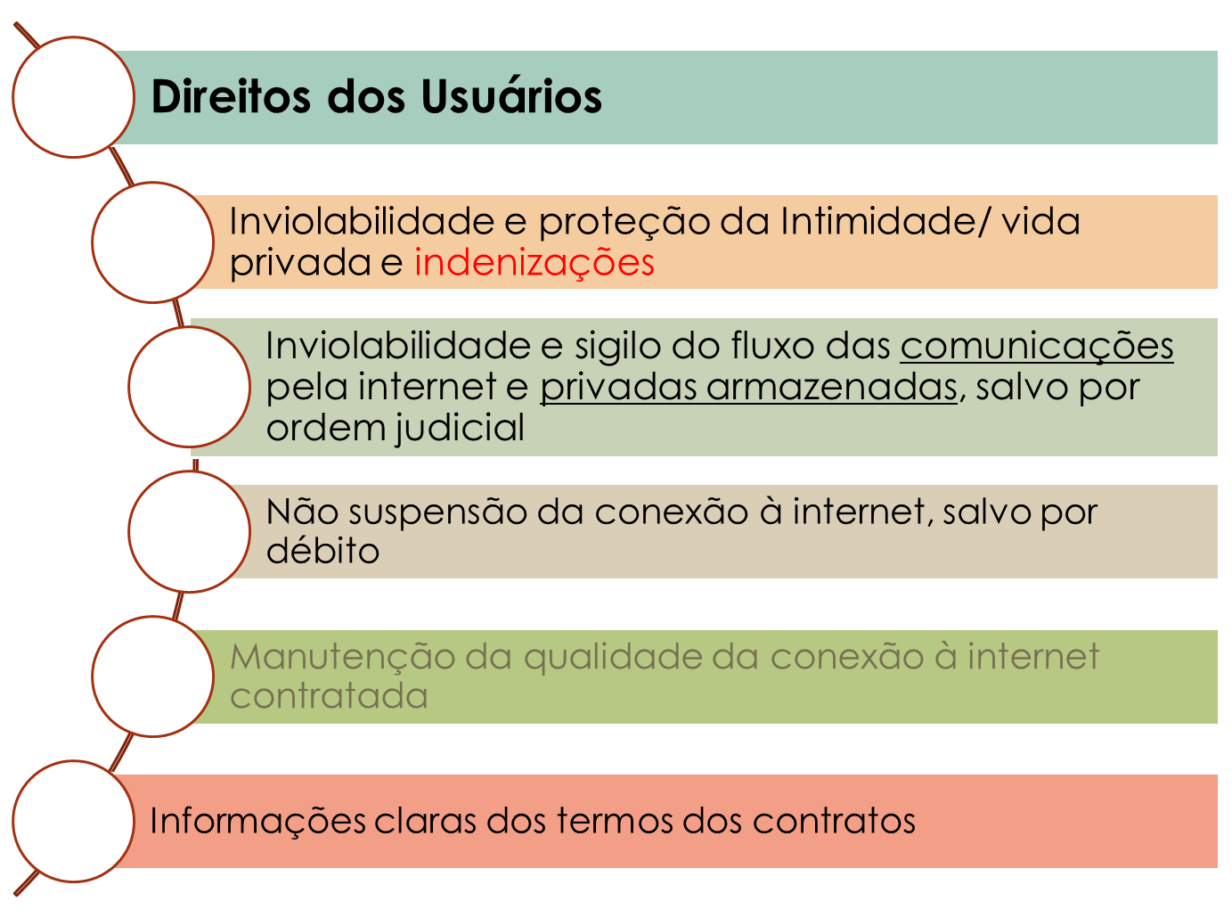
Art. 7º

Slide 31
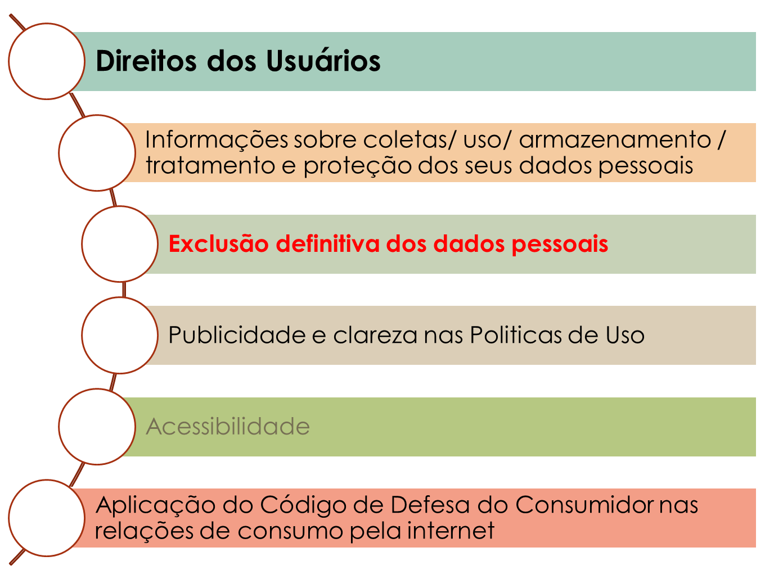
Art. 7º

Slide 32
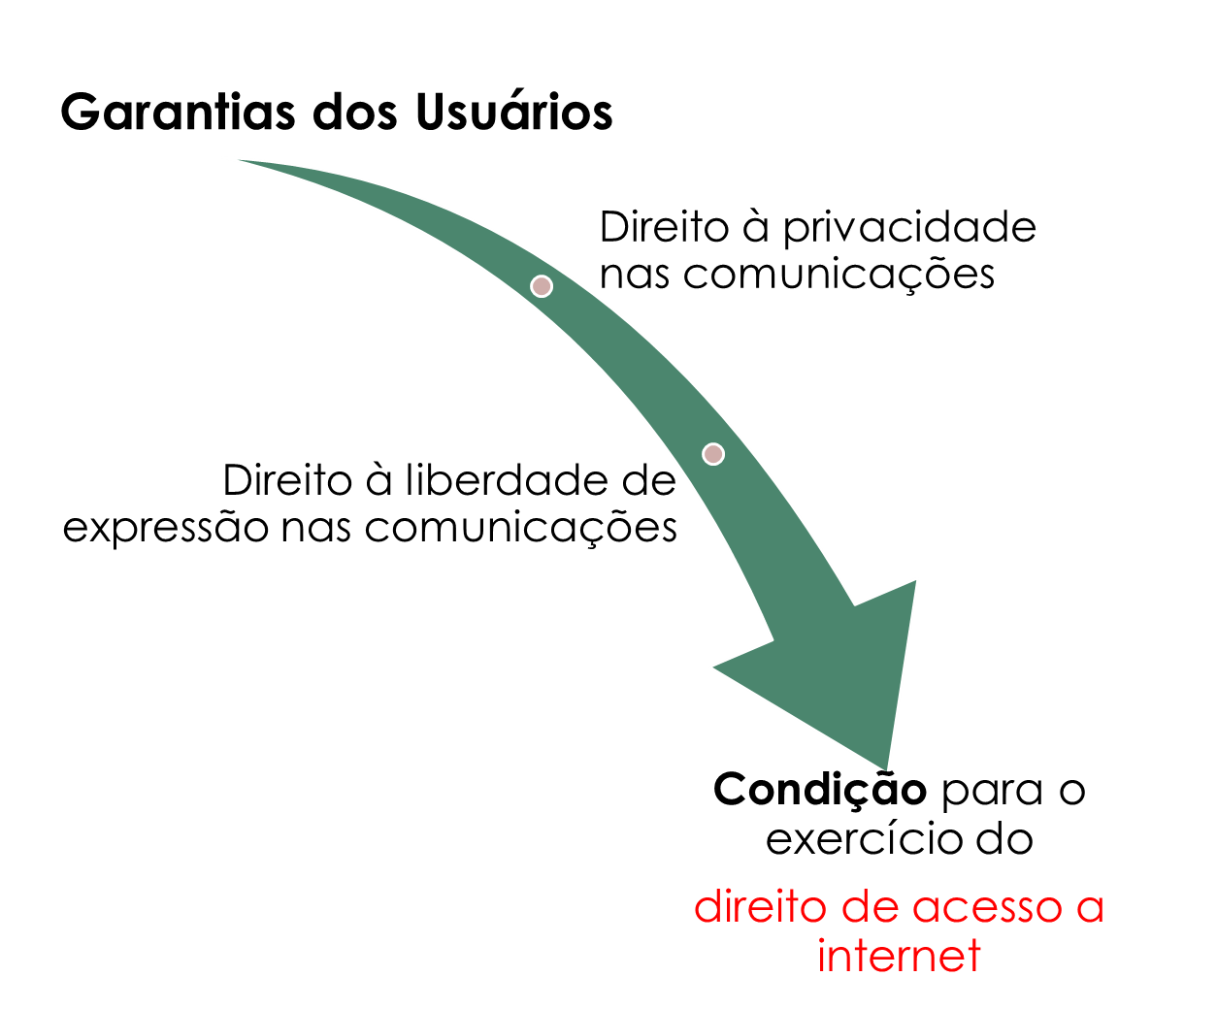
Art. 8º

Slide 33
NEUTRALIDADE
PRIVACIDADE
LIBERDADE

Slide 34
NEUTRALIDADE
O projeto de lei indica que a internet não pode ser discriminatória em relação ao conteúdo acessado pelo usuário. Isso significa:
Não cobrar a mais para quem navega mais;
Não tarifar diferenciadamente quem acessa ou baixa arquivos “grandes” e/ou “pesados”;
Não definir perfis de usuários.

Slide 35
Sem legislação específica, as empresas vendem pacotes de internet diferenciados pelo uso da internet.
A neutralidade garante que a internet não fique como as prestadoras de TV por assinatura.

Slide 36
Art. 9º - O responsável pela transmissão, comutação ou roteamento tem o dever de tratar de forma isonômica quaisquer pacotes de dados, sem distinção por conteúdo, origem e destino, serviço, terminal ou aplicação.

Slide 37
§ 1º A discriminação ou degradação do tráfego será regulamentada nos termos das atribuições privativas do Presidente da República previstas no inciso IV do art. 84 da Constituição Federal, para a fiel execução desta Lei, ouvidos o Comitê Gestor da Internet e a Agência Nacional de Telecomunicações, e somente poderá decorrer de:
  I – requisitos técnicos indispensáveis à prestação adequada dos serviços e aplicações; e
  II – priorização de serviços de emergência.

Slide 38
A visão jurídica atual de isonomia não se refere à igualdade formal, mas material. Para se garantir a igualdade material, deve-se utilizar, quando necessário, o verbo “igualar”.
Ainda, por isonomia entende-se tratar igualmente os iguais e desigualmente os desiguais.
Por fim, quem detém o conhecimento dos requisitos técnicos específicos?

Slide 39
FINAL
Só depois que a tecnologia inventou o telefone, o telégrafo, a televisão, a internet, foi que se descobriu que o problema de comunicação mais sério era o de perto.
Millôr Fernandes

